Slide 1
Meta do dia
T1
T2
T3
T4
LAYOUT
EQUIPE
CONSTRUÇÃO
ENTREGA
Definir Layout de website de notícias
Distribuir os papeis na equipe (design, disposição de conteúdo, estruturação do website, etc)
Cada membro da equipe deverá entregar, pelo menos duas páginas montadas. A identificação será feita no rodapé da página.
Um membro do equipe deverá realizar a entrega no Teams.

Slide 2
Roteiro De trabALHO
Definir paleta de cores de base para todo o website. Pelo menos 3 cores. Podem escolher mais. Essas cores já devem aparecer nas páginas desenvolvidas nessa primeira entrega.
Definir as páginas que serão construídas. Cada membro do grupo deverá desenvolver 2 páginas (no mínimo). Por exemplo, num grupo com 4 pessoas, deverão ser entregues 9 páginas, sendo 2 de cada membro, mais a página index.html. Não precisa ter conteúdo nas páginas. No entanto, TODAS as páginas deverão ter rodapés (Footers) com o nome do programador responsável por construir aquela página.
As entregas serão feitas hoje, e só hoje. Caso um grupo ou membro precise fazer a entrega depois, o trabalho deixa de valer 25 e passa a valer 15. Só receberá nota cheia, ou seja, 25, o grupo e os seus respectivos membros que entregarem o trabalho na data definida de entrega.
As entregas deverão ser feitas no Teams ou, na ausência desse, no Ondrive no seguinte endereço:
http://gg.gg/websites-turma-B
Cada grupo, tem uma pasta com o nome do caderno já definido. Basta subir os arquivos para dentro da pasta correta, relacionada ao seu grupo.

Slide 3
Passos para entrega no ondrive
Ao acessar o link informado no slide anterior, você precisará entrar na pasta com o nome do caderno que está sob responsabilidade do seu grupo. Em seguida, clicar na opção “Upload” e escolher “Folder”, para subir a pasta com TODOS os arquivos do seu projeto. Veja as imagens nos slides a seguir:

Slide 4
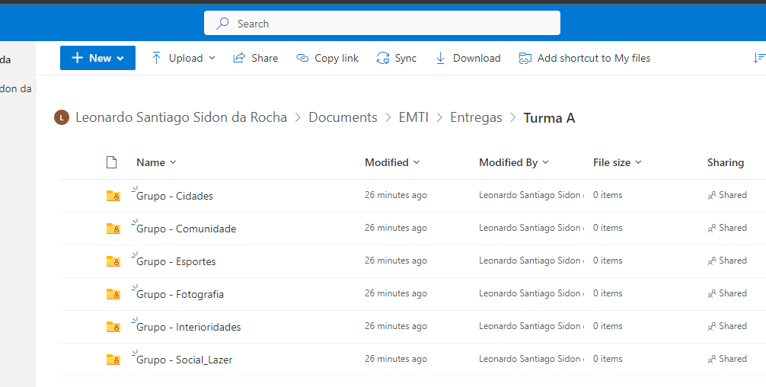
Passos para entrega no ondrive Etapa 1

Slide 5
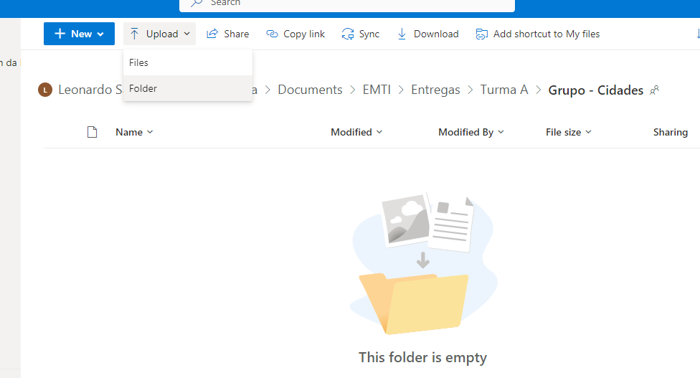
Passos para entrega no ondrive Etapa 2

Slide 6
CRITÉRIOS DE AVALIAÇÃO
GRUPO
Insuficiente | Regular | Bom | Muito Bom | Excelente
Não fez a entrega da quantidade de páginas web solicitadas. | Entregou menos da metade da quantidade de páginas web solicitada. | Entregou metade da quantidade de páginas web solicitada. | Entregou grande parte das páginas web solicitadas. | Entregou todas as páginas web solicitadas.
Não fez uso de CSS, pois não entregou as páginas. | Fez uso parcial ou total de CSS nas páginas entregues. | Fez uso parcial ou total de CSS nas páginas entregues. | Fez uso parcial ou total de CSS nas páginas entregues. | Fez uso parcial ou total de CSS nas páginas entregues.
Não estruturou o projeto do website | Definiu uma estrutura regular para o projeto do website. | Definiu uma boa estrutura para o projeto do website. | Definiu uma estrutura muito boa para o projeto do website. | O projeto do website está estruturado claramente.
Não definiu a navegabilidade. | O projeto de website está com navegabilidade insuficiente. | O projeto de website está com boa navegabilidade que apresenta alguns problemas. | O projeto de website está com boa navegabilidade que apresenta poucos problemas. | O projeto de website está com sua navegabilidade totalmente funcional e operando.
Não definiu cores para projeto. | Definiu e utilizou ao menos 2 cores para o projeto. | Definiu e utilizou ao menos 3 cores para o projeto. | Definiu e utilizou ao menos 4 cores para o projeto. | Definiu e utilizou ao menos 5 ou + cores para o projeto.

Slide 7
CRITÉRIOS DE AVALIAÇÃO
individual
Insuficiente | Regular | Bom | Muito Bom | Excelente
Não contribuiu com o trabalho em grupo | Contribuiu de maneira insuficiente com o trabalho em grupo. | Contribuiu de maneira satisfatória com o trabalho em grupo. | Contribuiu bastante com o trabalho em grupo. | Superou as expectativas na condução do trabalho em Grupo.
Não desenvolveu as páginas solicitadas no enunciado do trabalho. | Apresentou dificuldades no desenvolvimento das páginas solicitadas. | Desenvolveu pelo menos uma página para compor o projeto do grupo. | Desenvolveu as duas páginas para compor o projeto do grupo. | Desenvolveu e povoou com notícias duas ou mais páginas para compor o projeto do grupo.
Não fez uso de CSS. | Fez uso de poucos recursos de CSS e não implementou as cores definidas para o projeto, na página. | Fez uso de boa quantidade de recursos em CSS. | Fez uso de grande quantidade de recursos de CSS. | Superou as expectativas e fez uso de excelente quantidade de recursos CSS.

